Slide 1

Programowanie komputera
Narzędzia programistyczne
Język programowania np.: C,C++,Java
Kompilacja
Język maszynowy
01010101
Sprzęt

Slide 2
Język programowania to usystematyzowany sposób przekazywania komputerowi poleceń do wykonania.
Język programowania pozwala programiście na precyzyjne przekazanie maszynie, jakie dane mają ulec obróbce i jakie czynności należy podjąć w określonych warunkach.
Języki programowania klasyfikuje się zależnie od tego, do jakiego paradygmatu lub paradygmatów programowania najlepiej się nadają:
  Imperatywne - program składa się ze zmiennych oraz modyfikujących je operacji
  Obiektowe - definiuje programy za pomocą "obiektów" - elementów łączących stan (czyli dane) i zachowanie (czyli procedury). Obiektowy program komputerowy wyrażony jest jako zbiór takich obiektów, komunikujących się pomiędzy sobą w celu wykonywania zadań.
  Funkcyjne – podstawą są funkcje, a nacisk kładzie się na wyznaczenie ich wartości a nie na wykonywanie poleceń
  Logiczne - program podawany jest jako pewien zestaw zależności, a obliczenia są dowodem pewnego twierdzenia w oparciu o te zależności.

Slide 3
Języki programowania - poziomy
Kod w języku C++ :
int main //„Serce” programu
{
Int a=2; //deklaracja zmiennej
cout<<”Lubie Placki”<<a; //wyświetlenie textu oraz zmiennej a
}
Kod maszynowy procesora: Kod w asemblerze:
01010101 10001011 10000011 .386p
11010011 00110101 11010111 _TEXT segment byte public use 16 11101010 10100101 00011010 'CODE'
11111110 00000000 00000000 _TEXT ends
01001101 00010101 11110101 DGroup group _ DATA, BSS
01101111 11100101 10011010 _DATA segment world public use 16 01100111 11000101 10111010 'DATA'
10011001 11010101 11100011 d@ label byte
01010111 00011111 10110001 d@w label word

Slide 4
Style programowania:
Top-down czyli z góry do dołu; najpierw planuje się całość a potem dochodzi do szczegółów.
Bottom-up, czyli z dołu w górę - z elementów składa się całość.
A jakiego użyć języka??
Jest ponad 2000 opublikowanych języków programowania:
Jednakże na samym początku preferuje język C++ , gdyż jest
on jednym z prostszych języków na początek

Slide 5
C++
C++ – język programowania ogólnego przeznaczenia.
Umożliwia abstrakcję danych oraz stosowanie kilku paradygmatów programowania: proceduralnego, obiektowego i generycznego. Charakteryzuje się wysoką wydajnością kodu wynikowego, bezpośrednim dostępem do zasobów sprzętowych i funkcji systemowych, łatwością tworzenia i korzystania z bibliotek (napisanych w C++, C lub innych językach), niezależnością od konkretnej platformy sprzętowej lub systemowej (co gwarantuje wysoką przenośność kodów źródłowych) oraz niewielkim środowiskiem uruchomieniowym. Podstawowym obszarem jego zastosowań są aplikacje i systemy operacyjne.
C++ został zaprojektowany przez Bjarne Stroustrupa jako rozszerzenie języka C o obiektowe mechanizmy abstrakcji danych i silną statyczną kontrolę typów. Zachowanie zgodności z językiem C na poziomie kodu źródłowego pozostaje jednym z podstawowych celów projektowych kolejnych standardów języka.
Sama nazwa języka C++ pochodzi od operatora „++”, który powoduje zwiększanie się zmiennej o 1. Zamiast wpisywać „i=i+1;” wolno wpisywać „i++;”

Slide 6
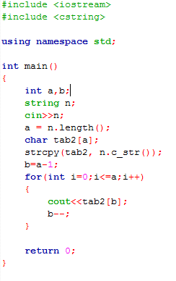
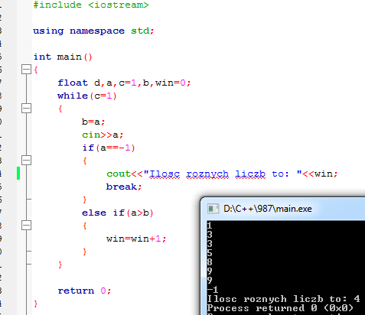
Dwa proste programy
(zadania z main2.edu)
Odwracanie lustrzane liczb
Ilość róznych liczb

Slide 7
Dziękuję za obejrzenie prezentacji
Mateusz Jakubowski IIA

